Slide 1
땅울림
자구 스터디
Made by 규정

Slide 2
6주차
1
2
3
과제
리뷰
트리의
구현
BFS

Slide 3
1. 과제 리뷰

Slide 4
1
과제 리뷰
9934_완전 이진 트리

Slide 5
1
과제 리뷰
중위 순회로 주어진 완전 이진 트리(포화 이진 트리)를 레벨별로 출력
정확하게 말하면 포화 이진 트리지만, 완전 이진 트리라고 적는 경우도 많음(문제의 조건 잘 확인)
포화 이진 트리

Slide 6
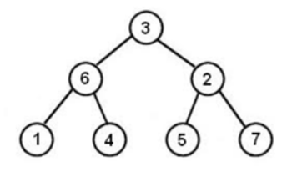
1
과제 리뷰
입력 : 1 6 4 3 2 5 7
관찰)
항상 가운데 노드가 루트
루트 노드를 기준으로 양쪽 서브트리의 노드 수가 같음
포화이진트리의 서브트리도 포화이진트리 (노드 수가 2 -1)
N

Slide 7
1
과제 리뷰
1) 규칙 찾아서 풀기

Slide 8
레벨 3으로는 규칙이 잘 안 보일 수 있으니 4짜리로 보자
왼쪽부터 입력받으므로 입력받는 순서대로 인덱스 부여
8
4
12
2
6
10
14
1
3
5
7
9
11
13
15

Slide 9
K : 4
8
4
12
2
6
10
14
1
3
5
7
9
11
13
15
레벨별 인덱스
8
4 12
2 6 10 14
1 3 5 7 9 11 13 15
공차(d)
.
8
4
2
1개
2개
4개
8개
필요한 정보
시작 위치 : 8,4,2,1
공차 : x,8,4,2
개수 : 1,2,4,8
시작 위치

Slide 10
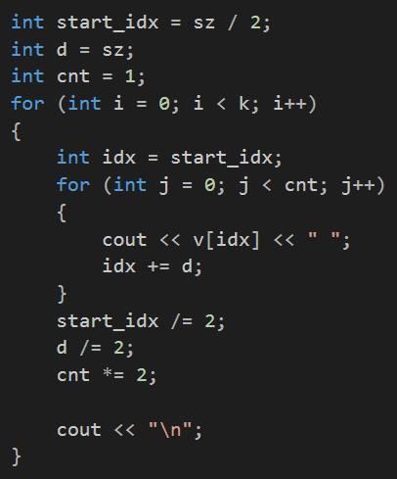
K
int sz=2 를 구해놓고 시작
시작 위치
필요한 정보
시작 위치 : 8,4,2,1
공차 : x,8,4,2
개수 : 1,2,4,8
공차
개수
출력해야할 위치
한번 출력하고 공차만큼 더해줌
시작 위치와 공차는 반으로,
개수는 두배로

Slide 11
1
과제 리뷰
2) 재귀함수 이용

Slide 12
K : 4
8
-4
+4
4
12
-2
+2
-2
+2
2
6
10
14
-1
+1
-1
+1
-1
+1
-1
+1
1
3
5
7
9
11
13
15
레벨을 거듭할수록 더하고 빼는 수가 반으로 줄어듦
시작 레벨 : 1
K-1
시작 인덱스 : 8(2 )
K-2
처음 더하고 빼는 수 : 4(2 )

Slide 13
K : 4
8
-4
+4
4
12
-2
+2
-2
+2
2
6
10
14
-1
+1
-1
+1
-1
+1
-1
+1
1
3
5
7
9
11
13
15
가운데부터 시작해서, 양쪽 서브트리로 재귀적으로 타고들어가면서
각 레벨에 해당하는 수를 저장하면 됨
재귀 함수 : func(레벨, 루트 인덱스, 더하고 빼는 수)
K
int sz=2 를 구해놓고, func(1, sz/2, sz/4)로 시작

Slide 14
K : 4
8
4
12
2
6
10
14
1
3
5
7
9
11
13
15
재귀함수는 왼쪽 서브트리가 다 끝나고 나서야 오른쪽 서브트리로 이동하므로 레벨 순서대로 돌지 않음
=>2차원 벡터를 전역으로 선언해서 각 레벨의 데이터를 순서대로 저장

Slide 15
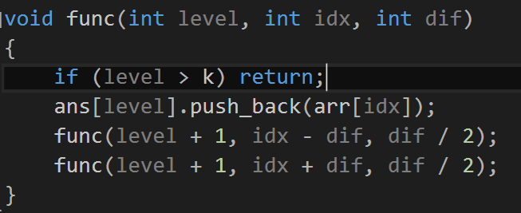
종료조건
레벨에 해당하는 데이터 입력
왼쪽 서브트리로 이동
오른쪽 서브트리로 이동
다 돌고나면 ans벡터에 담긴 데이터 레벨별로 출력해주면 끝

Slide 16
2. 트리의 구현

Slide 17
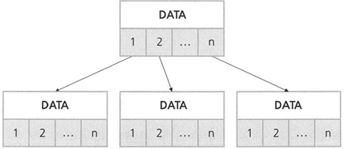
2
N-링크 표현법
N-링크 표현법
· 각 노드가 N개만큼의 링크를 가지고 있음
· 링크들이 각각 자식 노드를 가리킴

Slide 18
2
N-링크 표현법
장점
· 트리의 구조를 그대로 표현해서 직관적임
· 대부분의 상황에서 시간복잡도가 우수함
단점
· 모든 노드가 N개의 링크를 가지고 있으므로 메모리 낭비가 심함
· 이를 해결하려면 연결리스트 사용해야하는데, 구현이 개복잡
이런 이유로 N-링크 표현법은 거의 쓰이지 않음

Slide 19
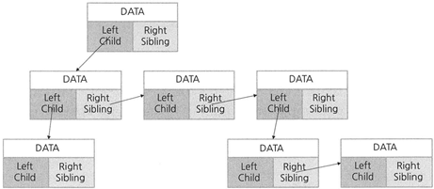
2
왼쪽 자식 - 오른쪽 형제 표현법
왼쪽 자식 – 오른쪽 형제 표현법
· 모든 트리를 이진트리로 구현하는 방법
· left child는 자식을, 오른쪽 child는 형제를 표현

Slide 20
2
왼쪽 자식 - 오른쪽 형제 표현법
장점
· 구현이 매우 간편함(사용도 간편함)
· 메모리 사용에 효과적
단점
· 구조가 바뀌므로 직관적이지 않음
· 자식 노드를 방문할 때 한번에 방문할 수 없음
진짜 웬만하면 거의 다 이 방식 사용
문제가 이진트리로 주어지거나, 변형하면 됨

Slide 21
2
트리의 구현
이론적으로는 이렇지만, 실제로 문제를 풀 때는
배열(벡터)을 사용해서 간단한 형태로 구현 가능
노드 트리 구조체를 굳이 만들 필요도 없음
대부분이 이진 트리지만, 이진 트리가 아니더라도 당황할 필요 x
물론 만들어야 할 때도 있음 ㅎ

Slide 22
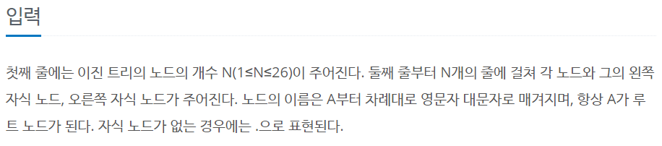
2
트리의 구현
문제 : 1991_트리의 구현
N이 26개

Slide 23
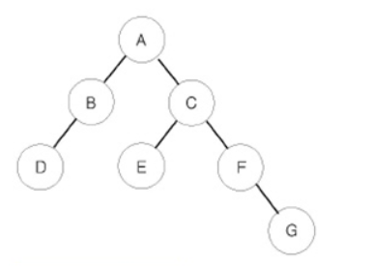
2
트리의 구현
2차원 배열 선언
int node[26][2];
이진트리이므로 최대 2칸
0
A
B
C
1
B
D
.
2
C
E
F
…
25
Z
0 : A, 1 : B,… 25 : Z

Slide 24
2
트리의 구현
실습1) 1991_트리의 구현
구조체 만들지 말고 배열(벡터)만 사용해서 풀어보기

Slide 25
2
트리의 구현
이진 트리가 아니더라도 벡터로 간단하게 구현 가능
트리나 그래프를 벡터로 표현하는 방법은 정말 많이 쓰이기 때문에 할 줄 알아야함!

Slide 26
2
트리의 구현
2차원 벡터 선언
vector <int> node[100];
노드의 범위
1
node[1].push_back(2);
1
2
3
4
2
5
6
2
3
4
3
7
8
9
5
6
7
8
9
…
n

Slide 27
2
1
트리의 구현
2
3
4
5
6
7
8
15
실습2)
첫째줄에 노드의 개수(N)가 주어진다.
다음 N-1개의 줄에 트리의 연결 정보(u, v)가 주어진다.
트리를 입력받아 전위순회, 후위순회를 한 결과를 출력해라.
입력 제한 : 1<=N<=10, 1 <= u, v <= 1000
예제 입력
예제 출력
9
1 2
1 3
1 4
2 5
2 6
3 7
3 8
3 15
1 2 5 6 3 7 8 15 4
5 6 2 7 8 15 3 4 1

Slide 28
3. BFS

Slide 29
3
BFS
BFS(너비 우선 탐색)
· 레벨별로 타고 내려가면서 탐색하는 방식
· 레벨 오더 탐색이라고도 함
· 큐(queue) 사용해서 구현

Slide 30
3
BFS
위에서 아래로 탐색
같은 레벨에서는 어떤 순서대로 해도 상관없으나, 왼쪽부터 오른쪽으로 가는게 일반적
A
B
C
D
E
F
G
H
I
A-B-C-D-E-F-G-H-I

Slide 31
3
BFS
구현 방법 : 큐(queue) 사용
루트부터 시작
큐에서 하나씩 꺼냄
꺼낸 노드의 자식을 모두 큐에 삽입
큐가 빌 때까지 반복
1
2
3
4
queue
5
6
7
8
9
1
2 3 4
3 4 5 6
4 5 6 7 8 9

Slide 32
3
1
BFS
5
4
2
3
7
6
8
9
실습3)
첫째줄에 노드의 개수(N)이 주어진다.
다음 N-1개의 줄에 트리의 연결 정보(u, v)가 주어진다.
트리를 입력받아 BFS탐색을 한 결과를 출력해라.
입력 제한 : 1<=N<=100, 1 <= u, v <= 1000
예제 입력
예제 출력
9
1 5
1 4
1 2
5 3
5 7
4 6
4 8
4 9
1 5 4 2 3 7 6 8 9

Slide 33
감사합니다.
Made by 규정

